Slide 1
EUROPA-.-LA VUELTA AL MUNDO EN 885 JARDINES.-HOLANDA.-VONDELPARK.-WESTBROEK PARK.-ARBORETUM TROPENBURG.CLIGENDAEL PARK.-HET LOO PALACE
Selección de textos y fotografías por
JOSE ELIAS BONELLS

Slide 2
VONDELPARK
El Vondelpark es un parque de Ámsterdam dedicado al escritor holandés Joos van der Vondel.
Fue diseñado por el arquitecto David Enero Zocher en estilo paisajista y creado en 1864.
Se abrió en 1865 como New Park,pero al colocarse una estatua del escritor, la gente lo denomino Vondelpark y así fue aprobado.

Slide 3
Hasta 1953 fue de propiedad privada y al no poderlo mantener de lo donaron a la ciudad que es quien ahora lo gestiona.
A partir de septiembre de 2008 un concejal se le ha ocurrido la idea de permitir el sexo en el parque a horas determinadas, así es la vida en Holanda.
La Policía anuncio que a pesar de ello no lo iba a tolerar.

Slide 4
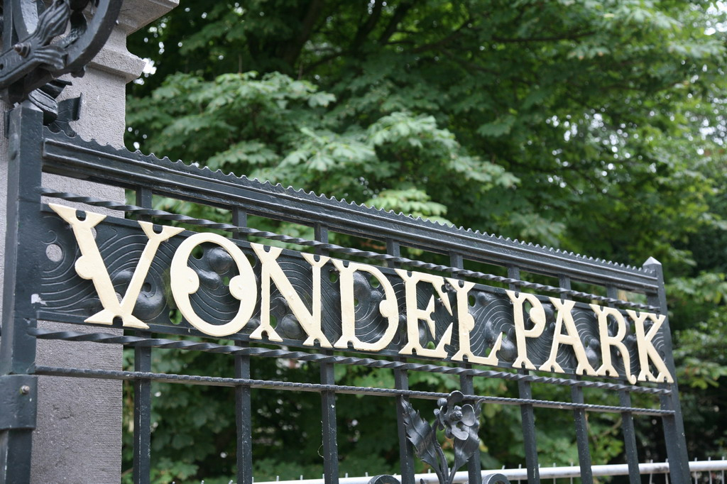
Notes:
Vondel Park

Slide 5
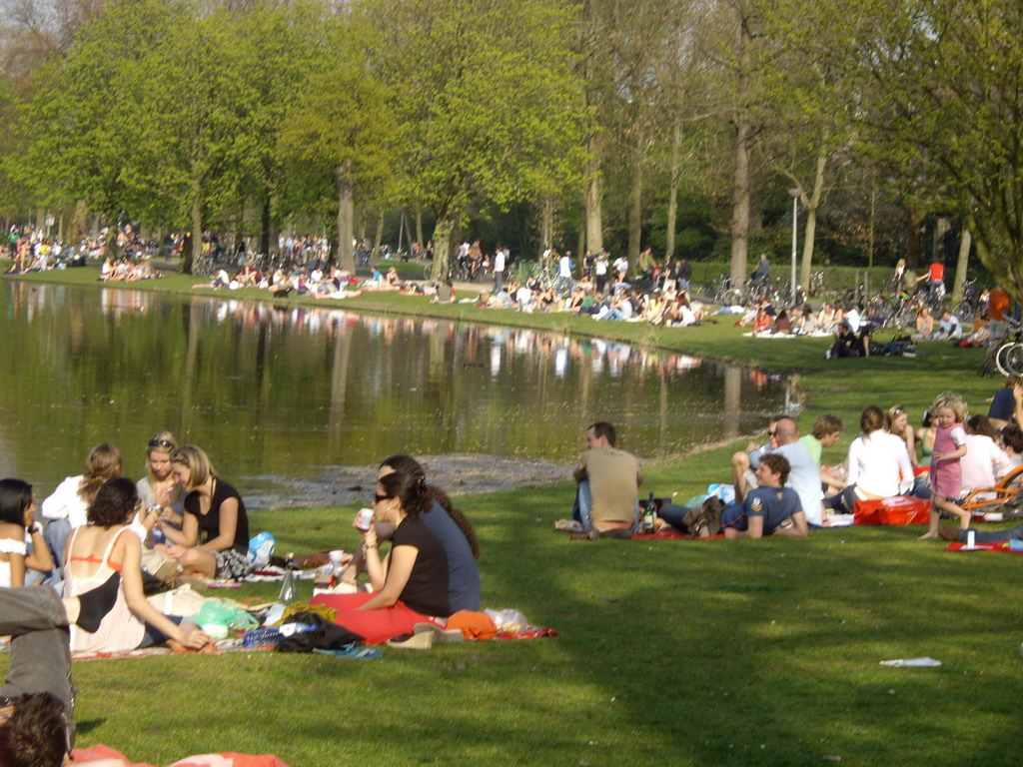
Notes:
Ámsterdam.-Vondelpark

Slide 6
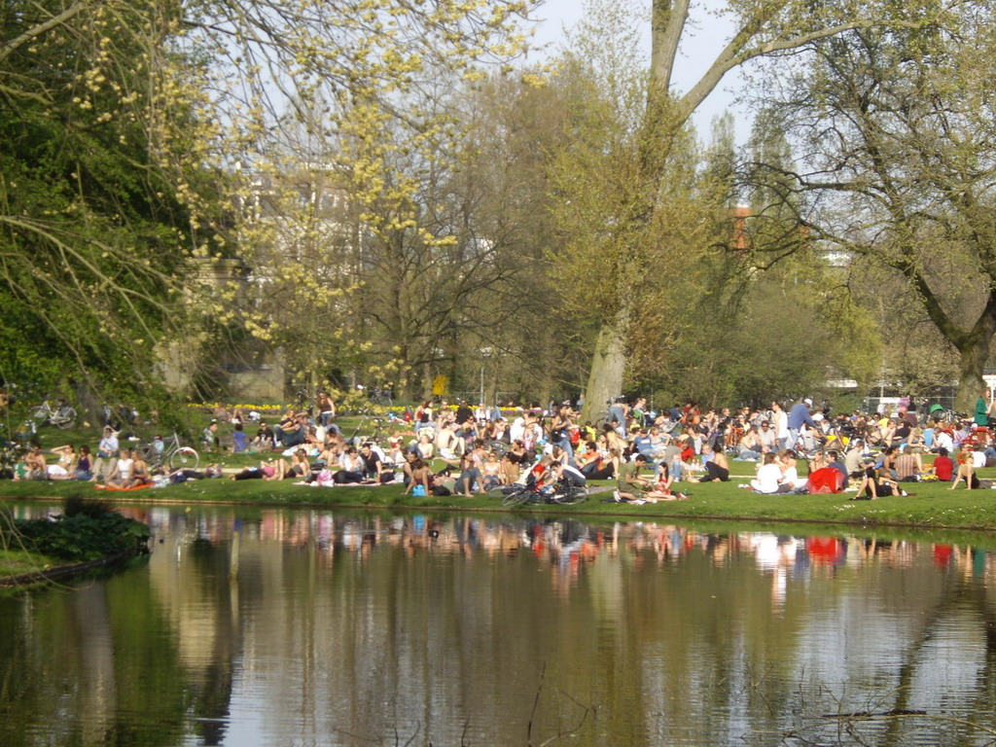
Notes:
Vondelpark

Slide 7
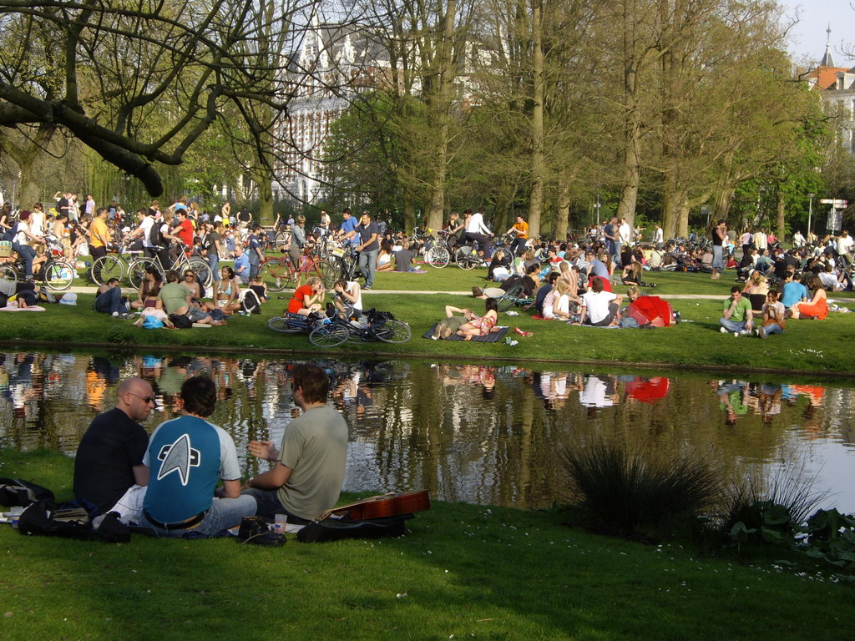
Notes:
Vondelpark

Slide 8
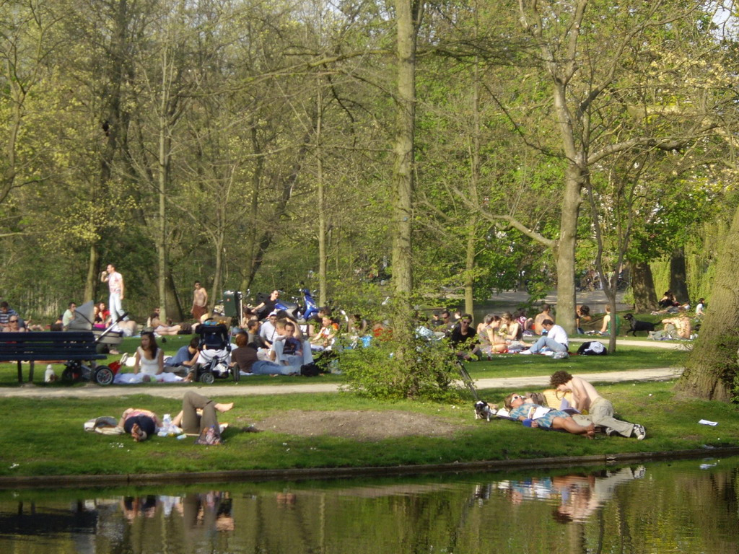
Notes:
Vondelpark

Slide 9
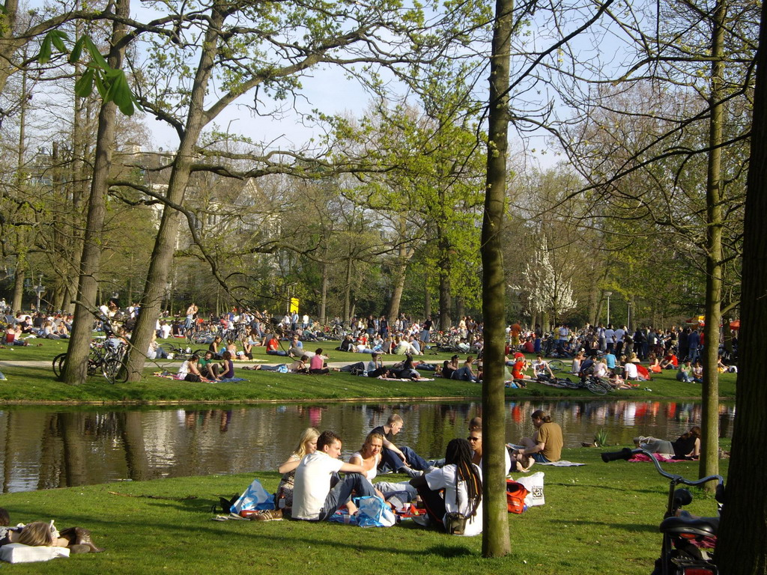
Notes:
Vondelpark

Slide 10
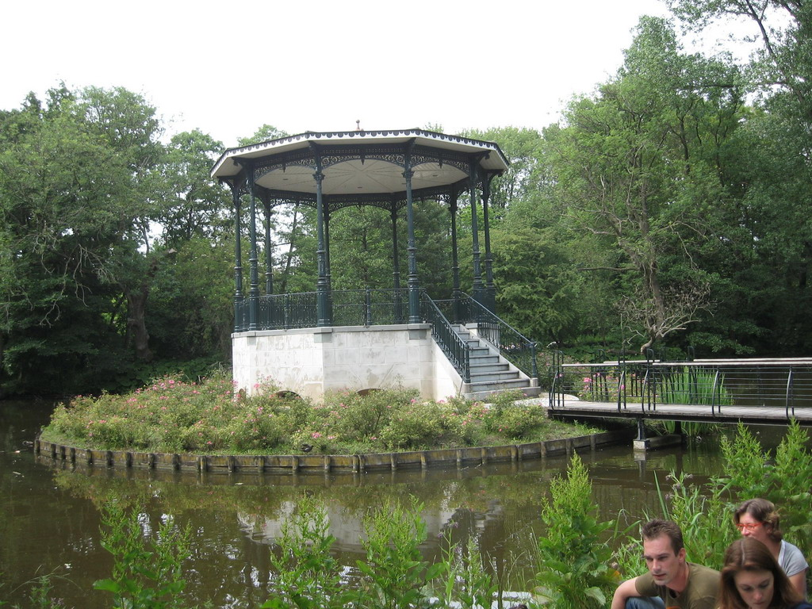
Notes:
Ámsterdam.-Vondelpark

Slide 11
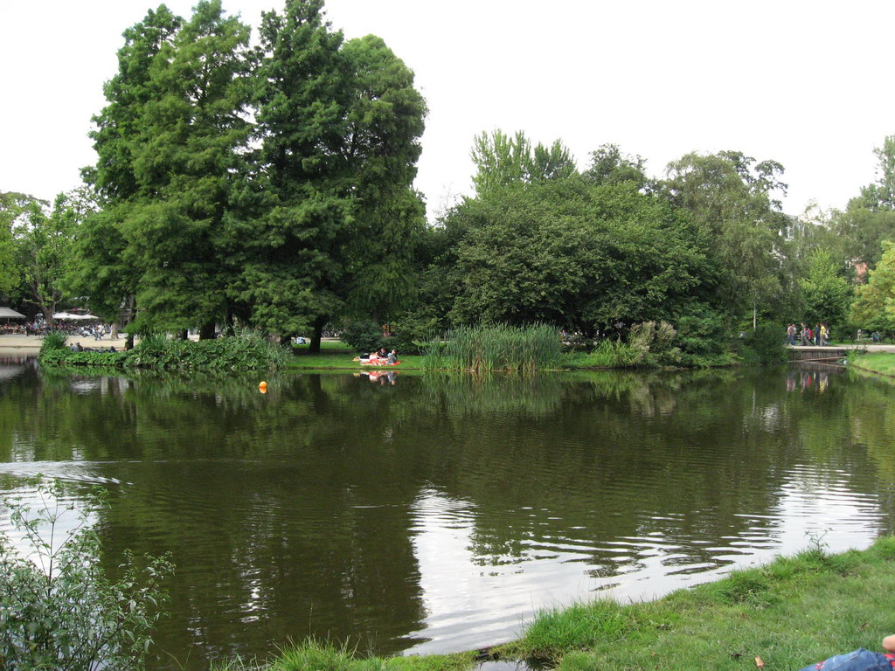
Notes:
Vondelpark

Slide 12
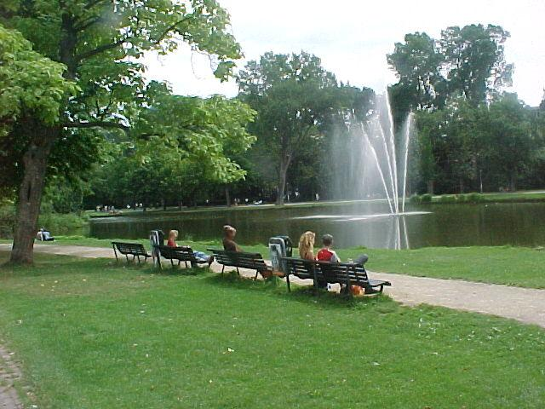
Notes:
Vondelpark

Slide 13
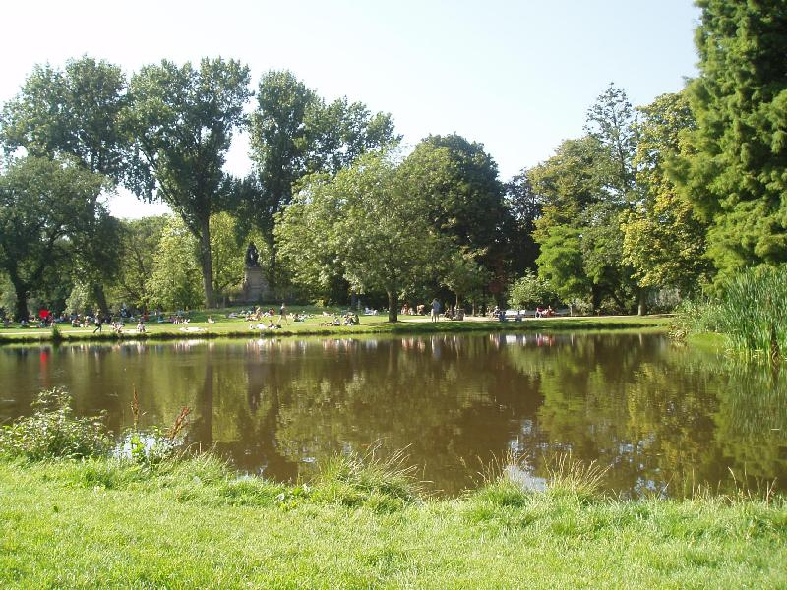
Notes:
Vondelpark

Slide 14
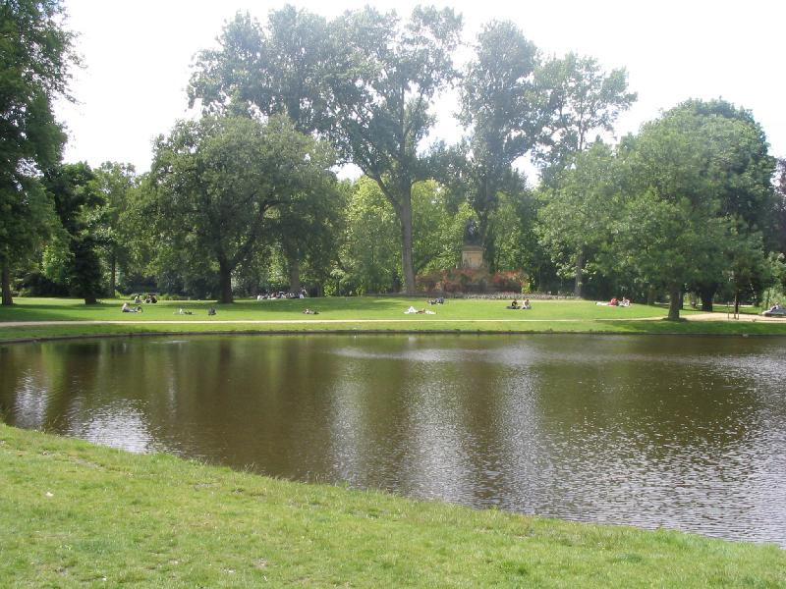
Notes:
Vondelpark

Slide 15
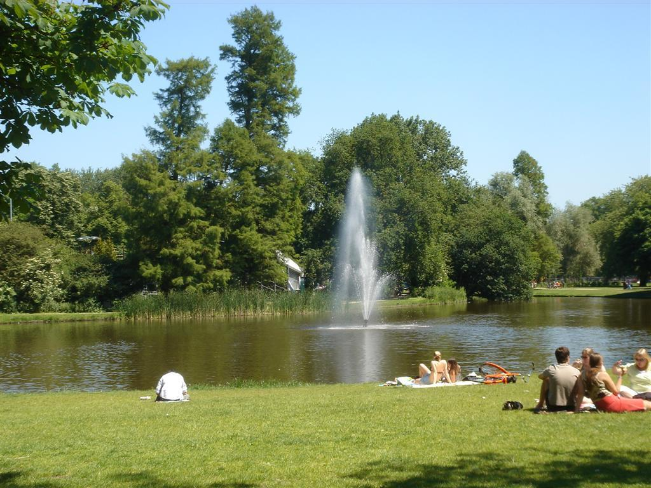
Notes:
Vondelpark

Slide 16
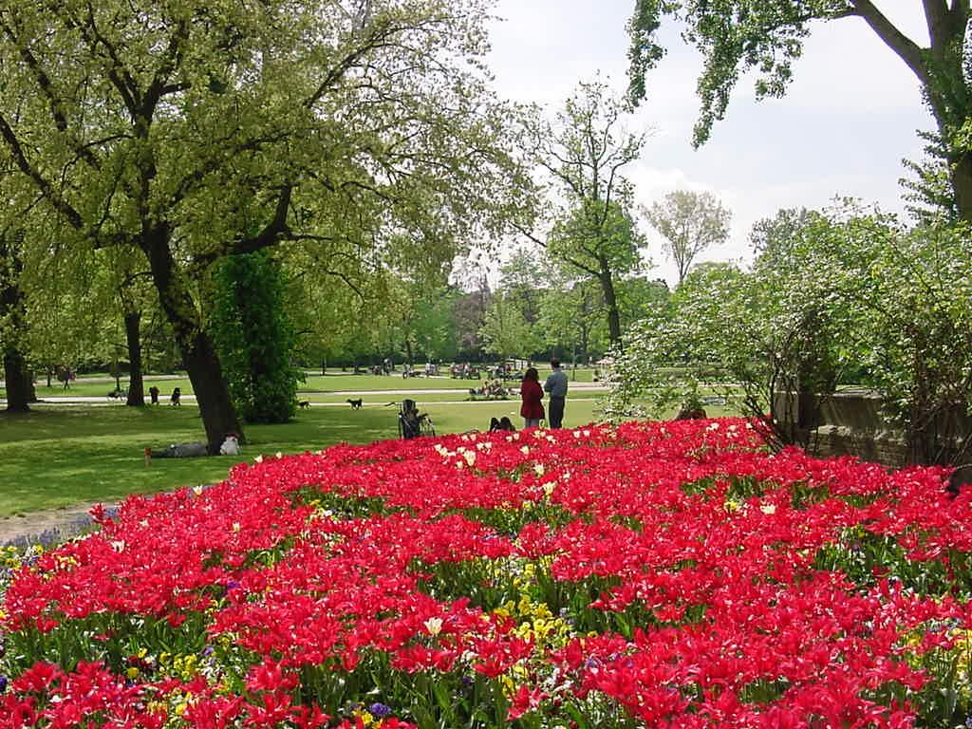
Notes:
Vondelpark

Slide 17
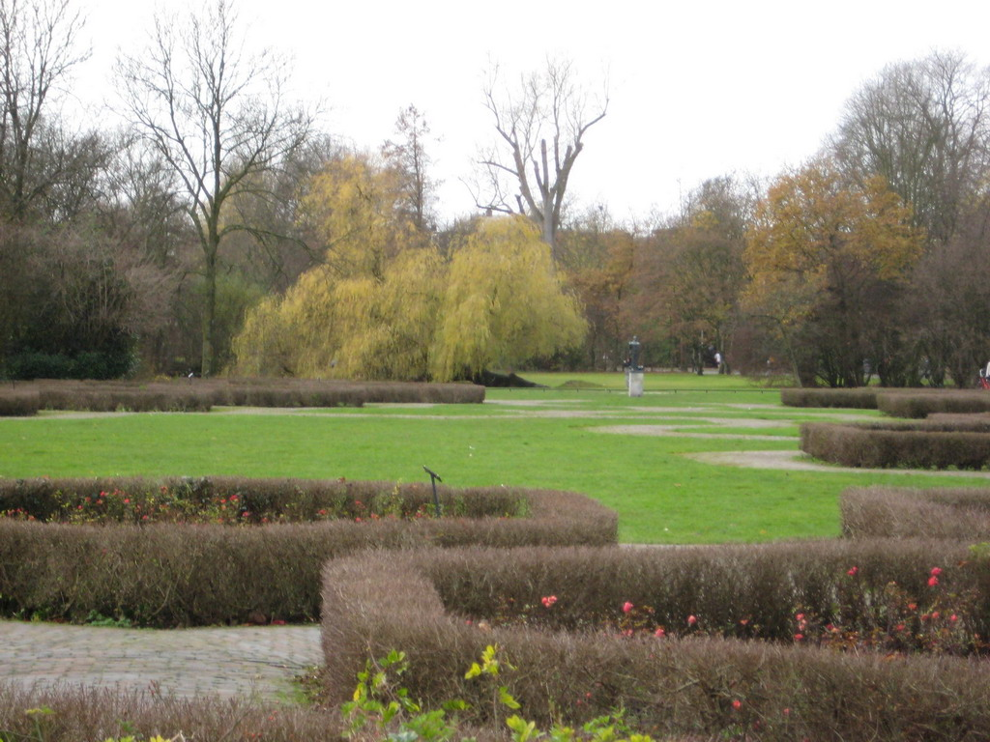
Notes:
Vondel Park

Slide 18
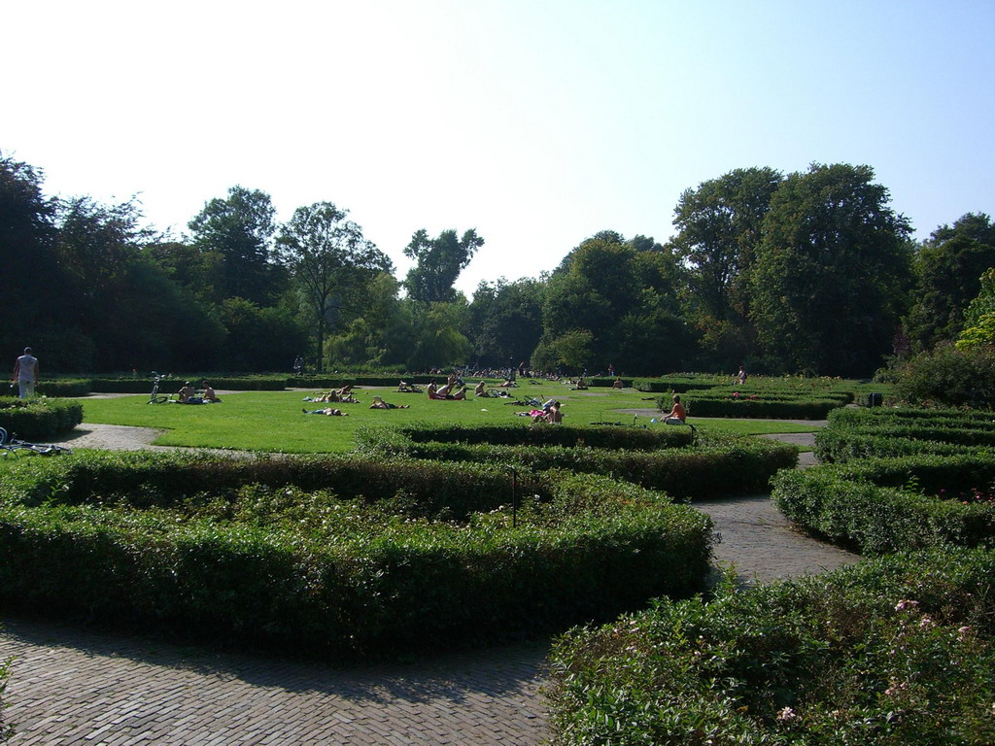
Notes:
Vondelpark.-Rose Garden

Slide 19
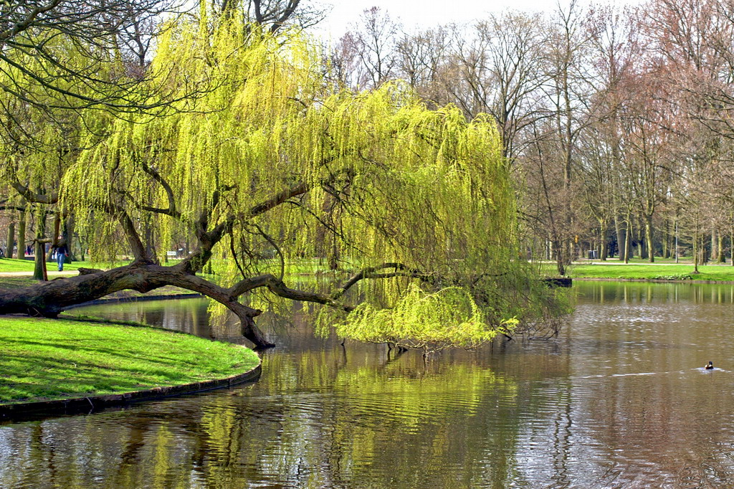
Notes:
Vondelpark

Slide 20
Notes:
Vondel Park

Slide 21
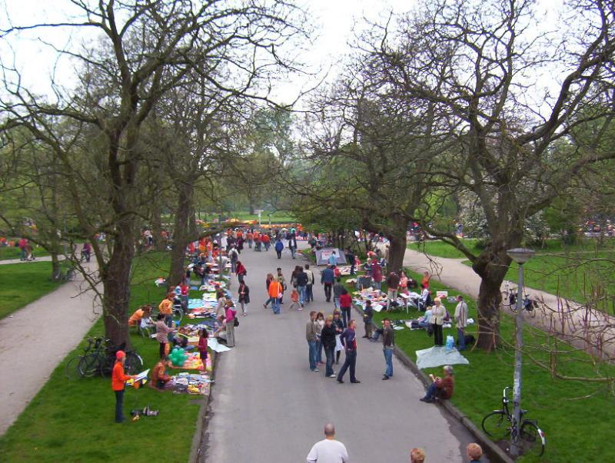
Notes:
Vondel Park

Slide 22
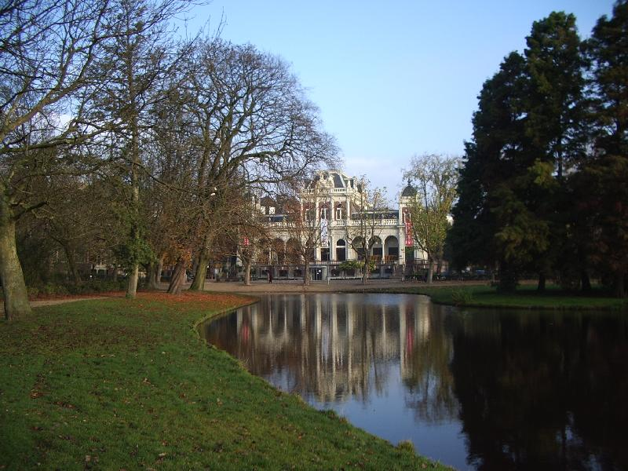
Notes:
Vondel Park

Slide 23
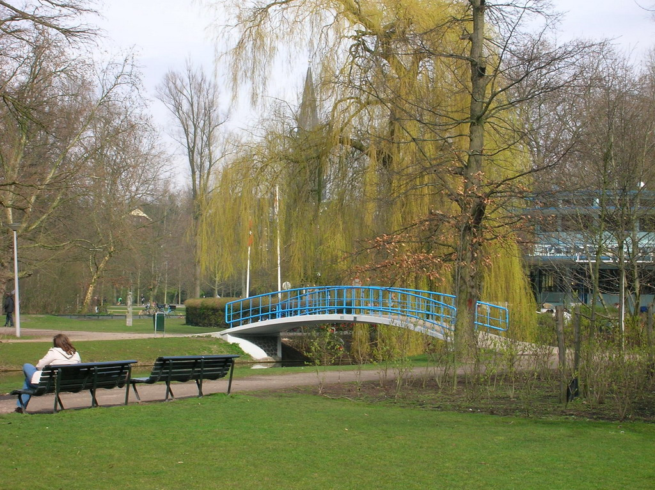
Notes:
Vondel Park

Slide 24
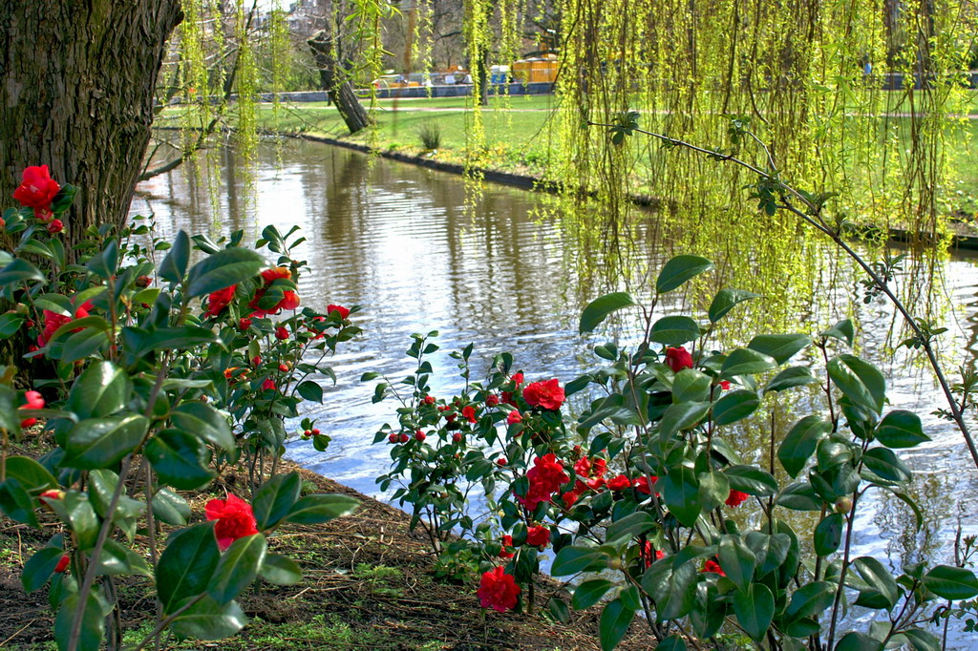
Notes:
Vondel Park.-Camelias

Slide 25
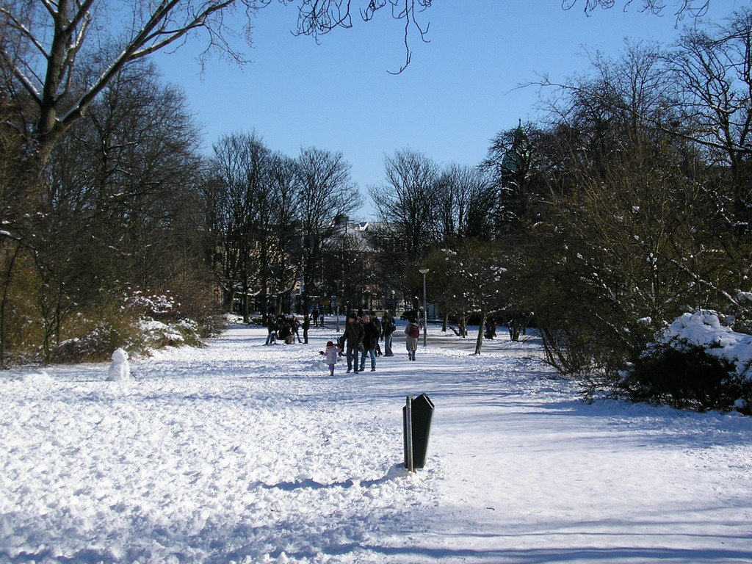
Notes:
Vondel Park

Slide 26
WESTBROEK PARK
Se encuentra en La Haya, siendo una de las rosaledas mas admiradas de Holanda.
De diseño paisajista ingles, el parque sirve de entorno al Concurso Hípico de La Haya.
Además de las rosas se pueden encontrar una amplia colección de plantas perennes y arbustos.

Slide 27
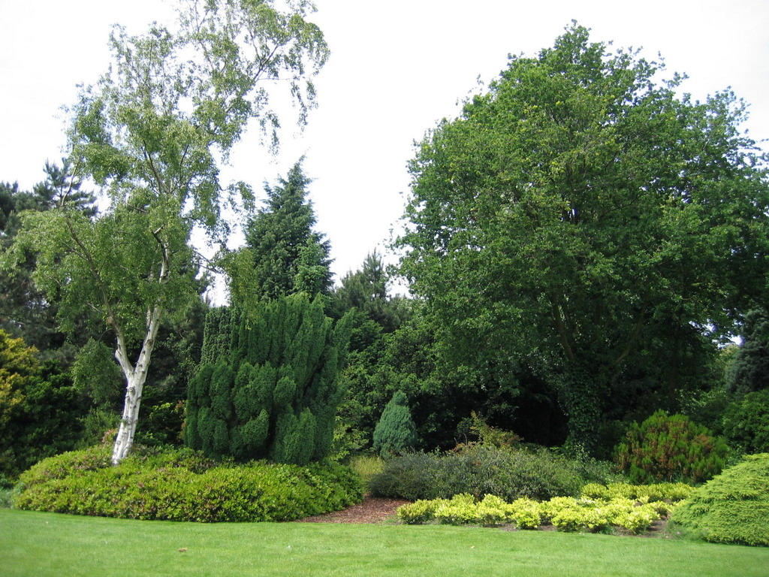
Notes:
La Haya.-Westbroek Park

Slide 28
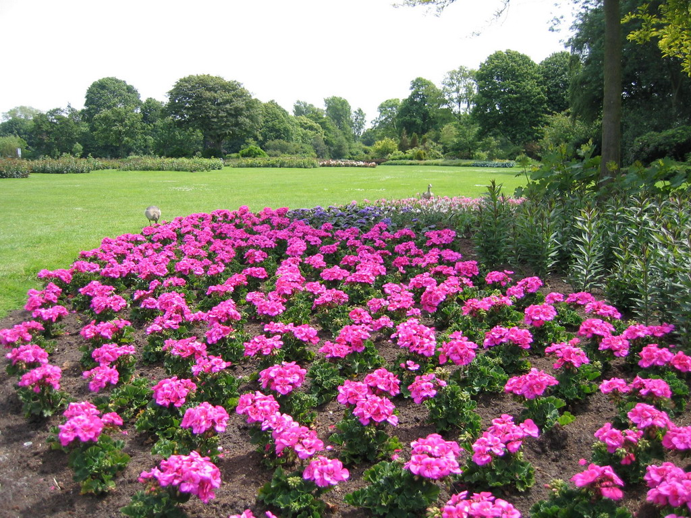
Notes:
Westbroek Park

Slide 29
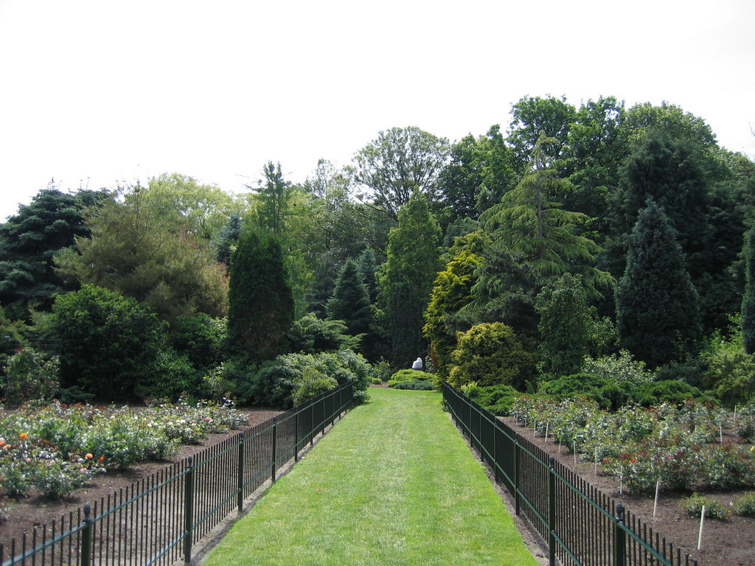
Notes:
Westbroek Park

Slide 30
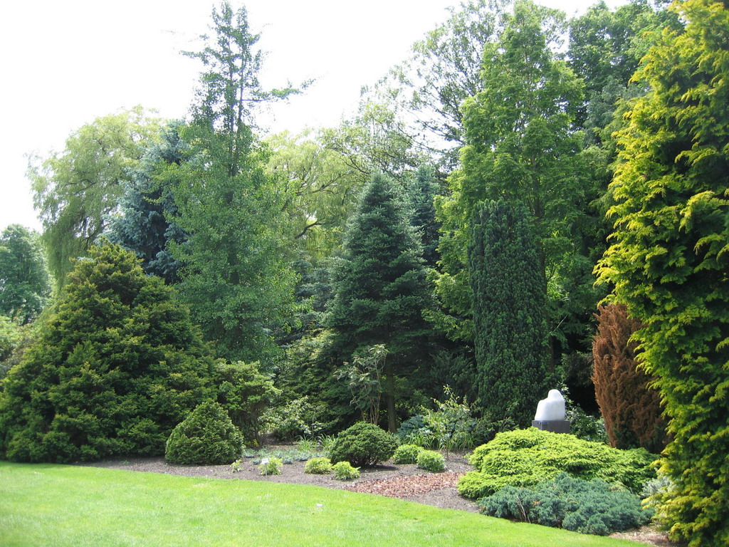
Notes:
Westbroek Park

Slide 31
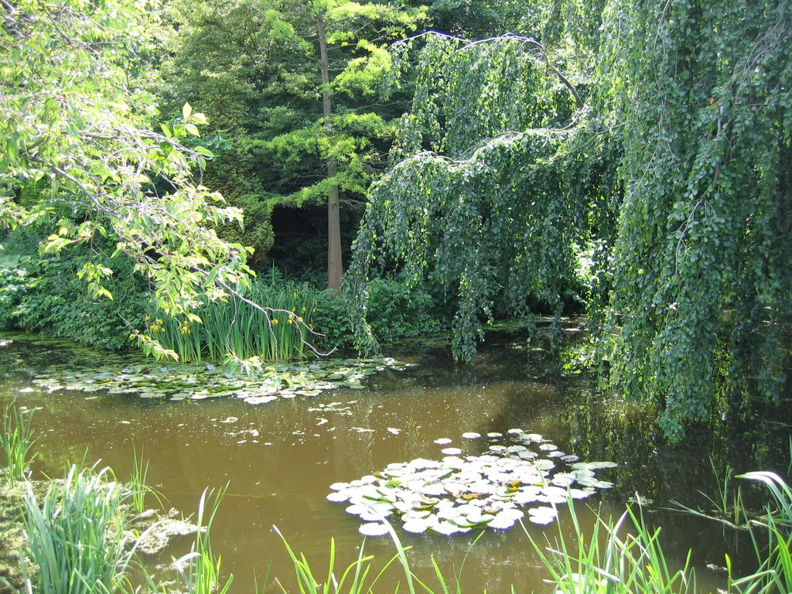
Notes:
Westbroek Park

Slide 32
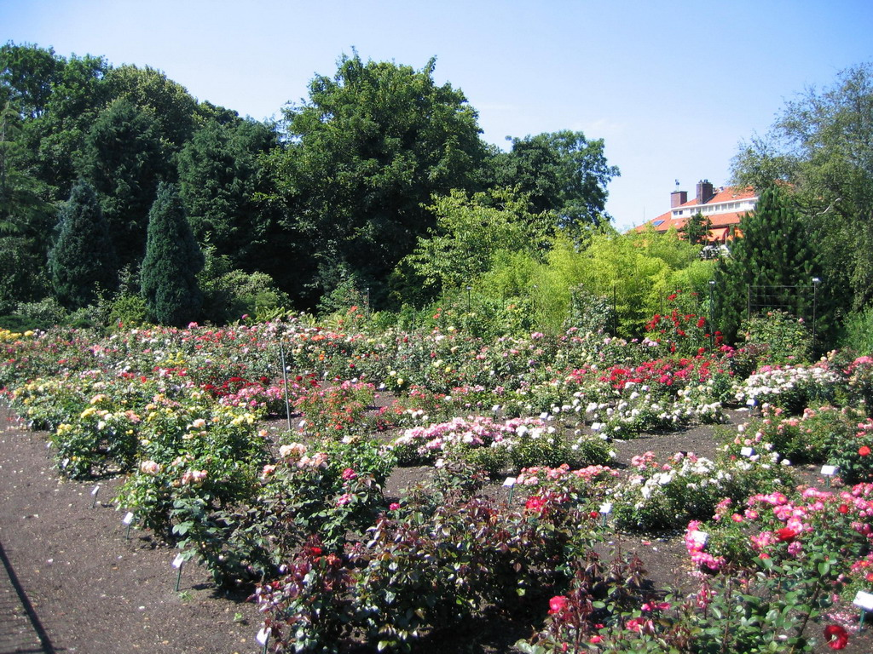
Notes:
Westbroek Park

Slide 33
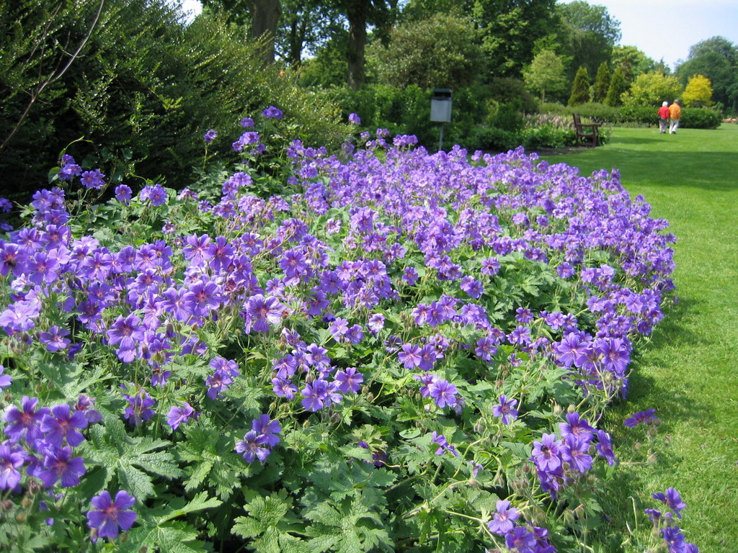
Notes:
Westbroek Park

Slide 34
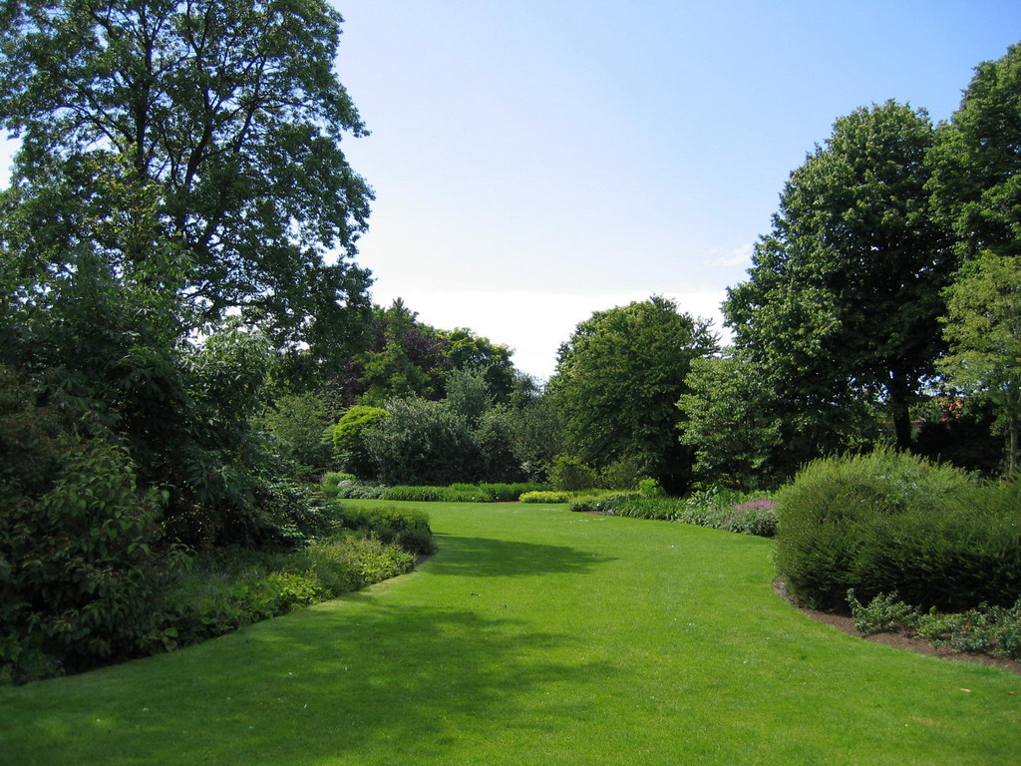
Notes:
Westbroek Park

Slide 35
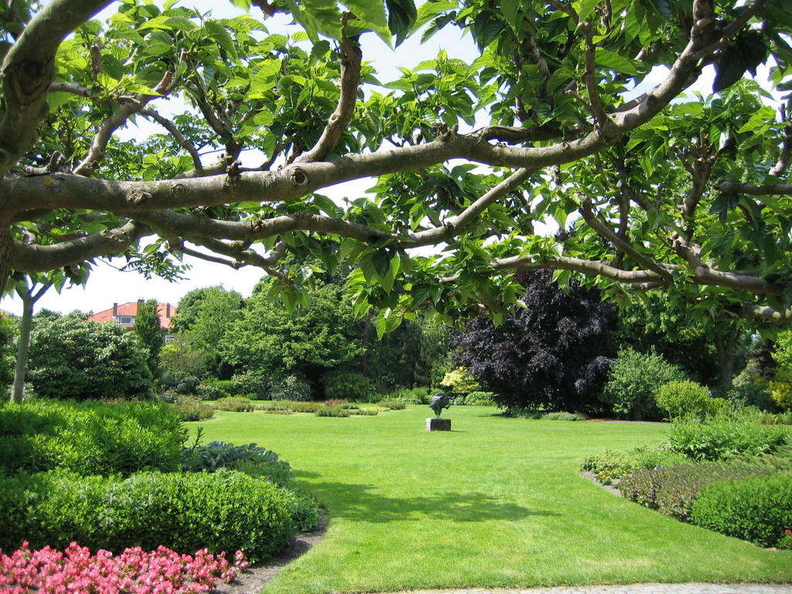
Notes:
Westbroek Park

Slide 36
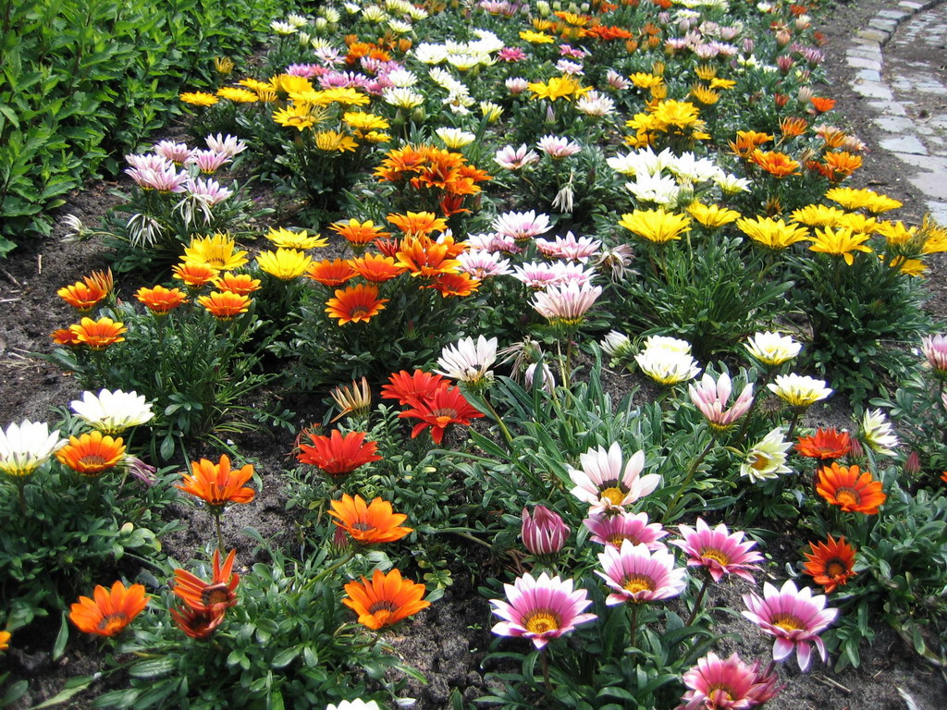
Notes:
Westbroek Park.-Gazania x hibrida

Slide 37
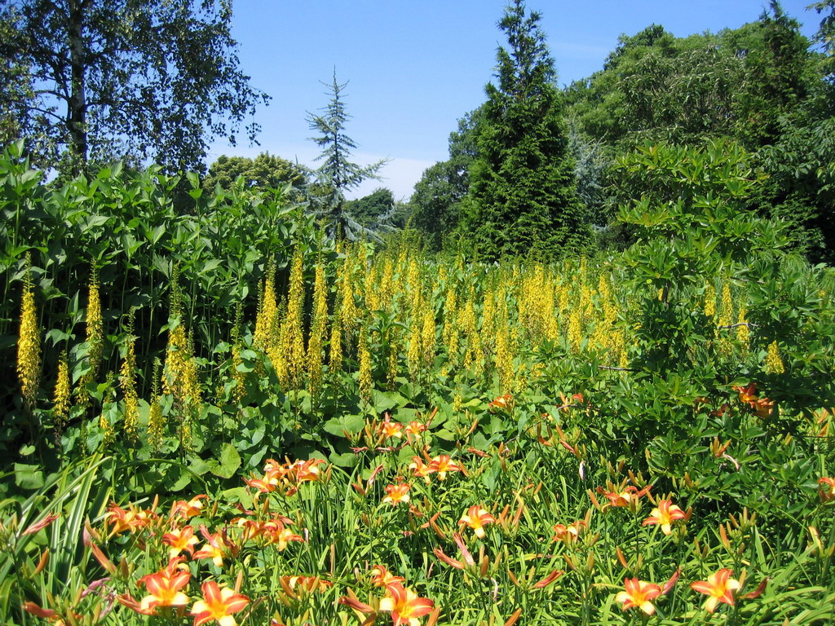
Notes:
Westbroek Park

Slide 38
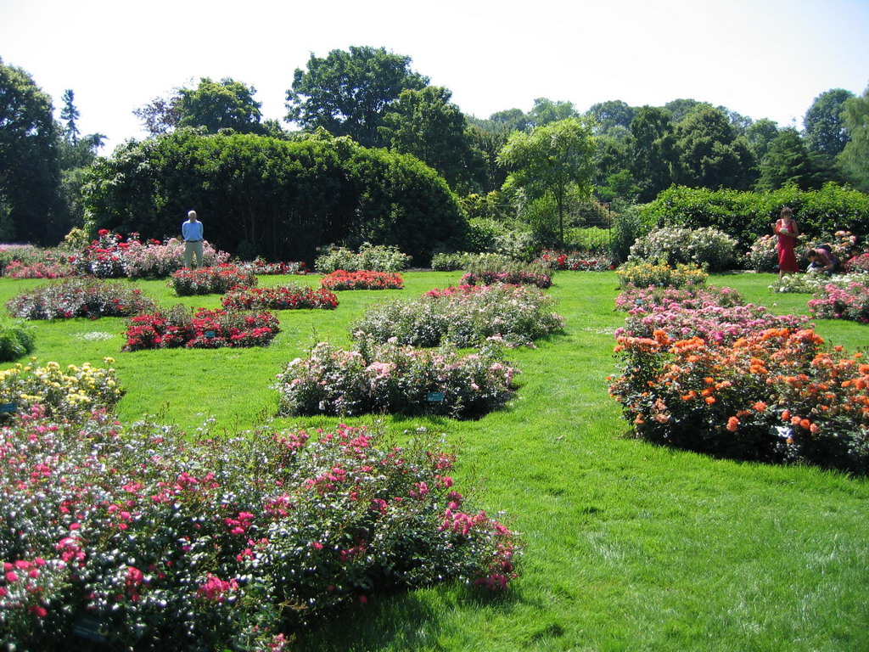
Notes:
Westbroek Park

Slide 39
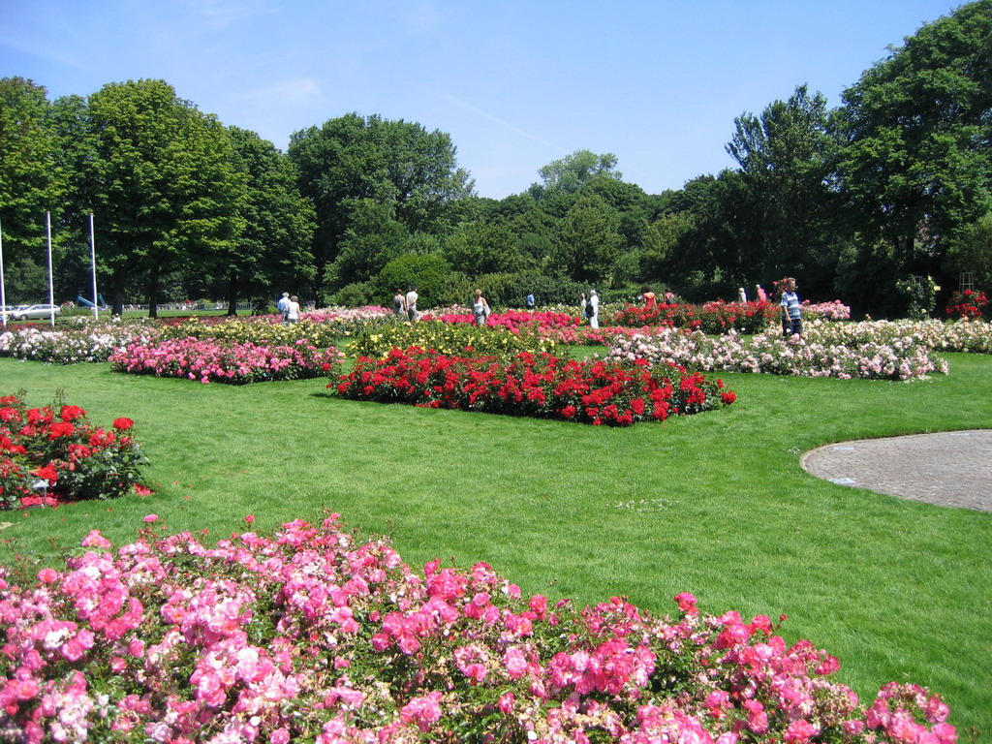
Notes:
Westbroek Park

Slide 40
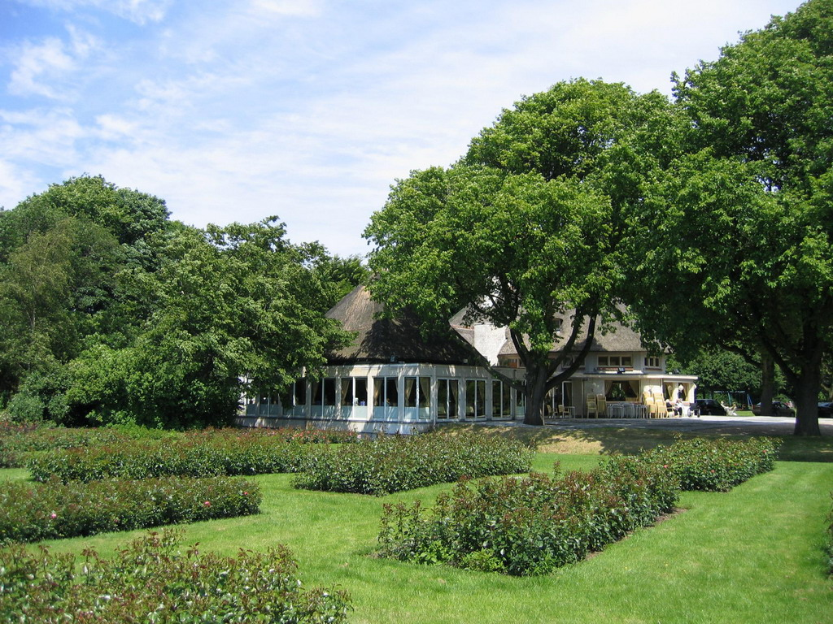
Notes:
Westbroek Park

Slide 41
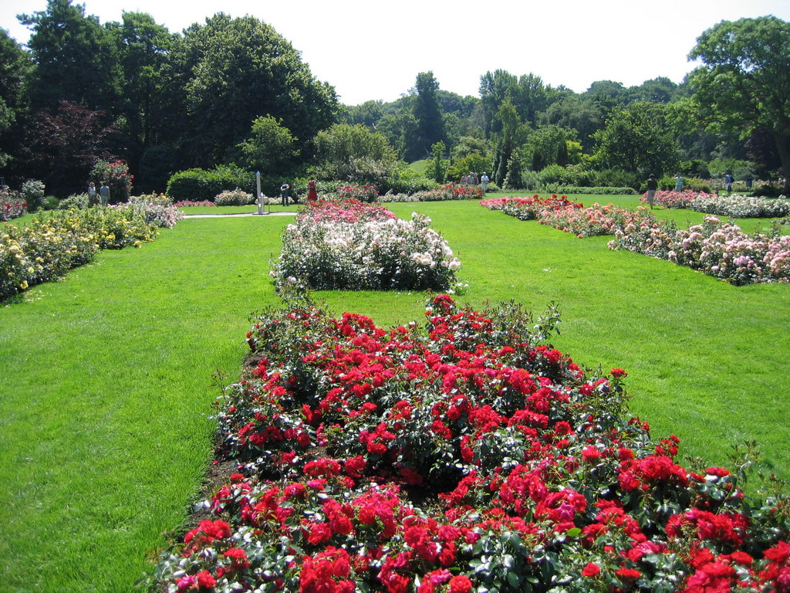
Notes:
Westbroek Park

Slide 42
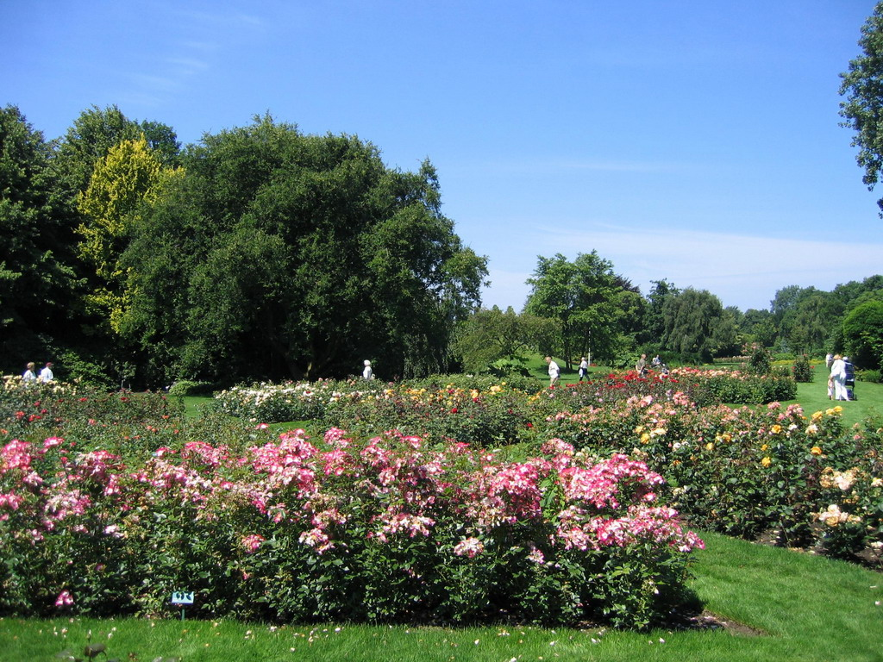
Notes:
Westbroek Park

Slide 43
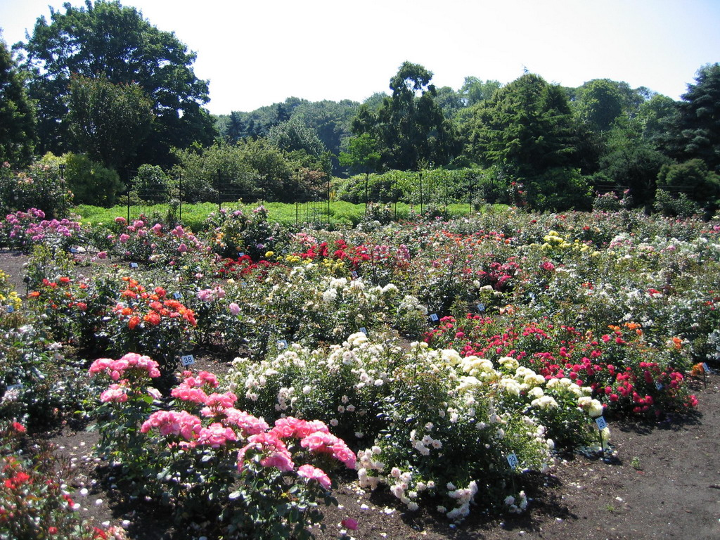
Notes:
Westbroek Park

Slide 44
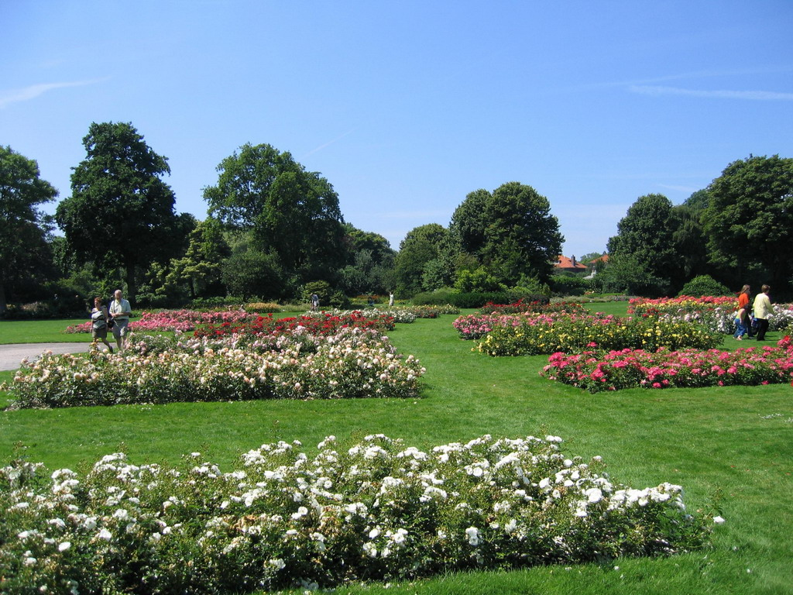
Notes:
Westbroek Park

Slide 45
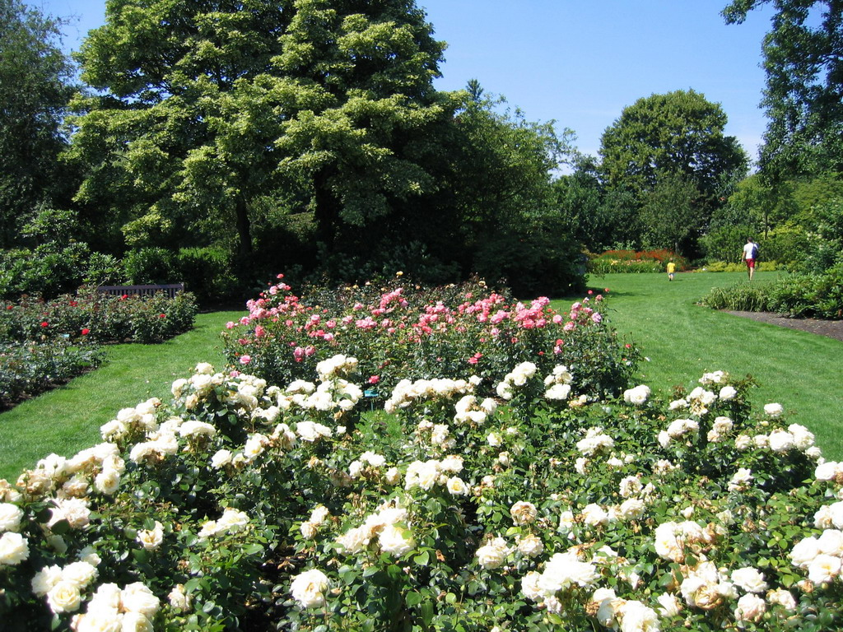
Notes:
Westbroek Park

Slide 46
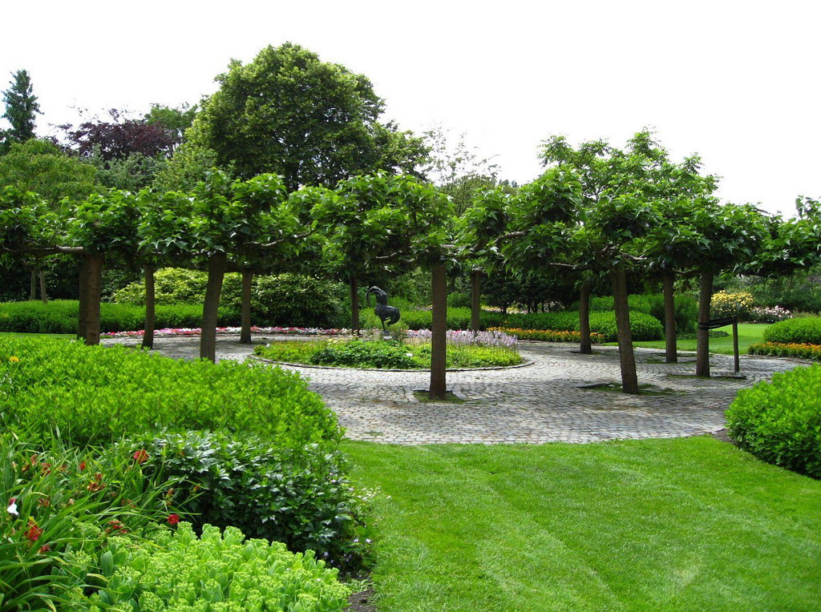
Notes:
Westbroek Park

Slide 47
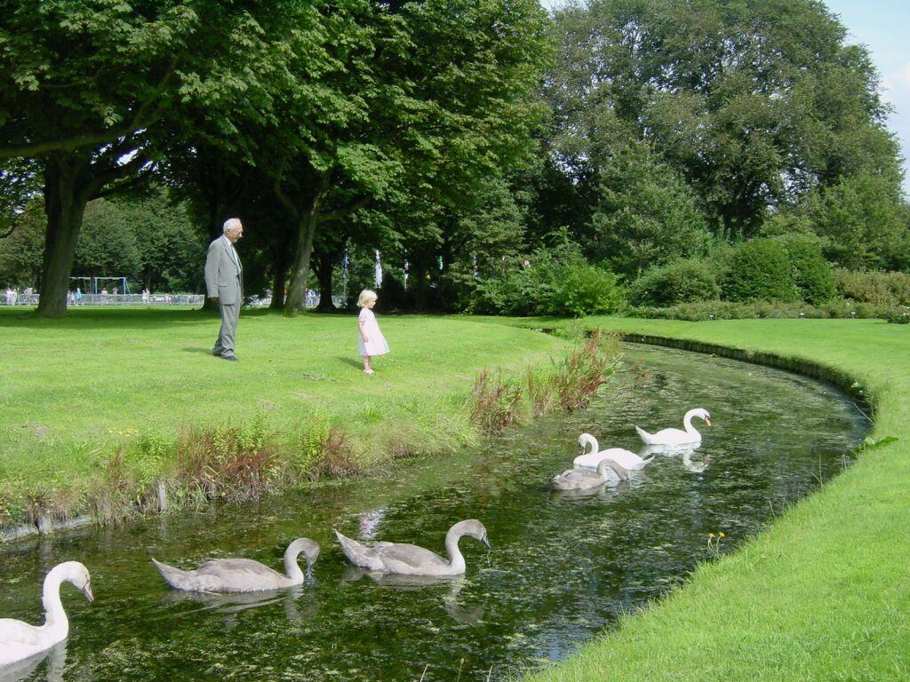
Notes:
Westbroek Park

Slide 48
ARBORETUM TROPENBURG
Es un jardín botánico en Róterdam que alberga una gran colección de árboles y arbustos.
Ocupa una superficie de 7 has. y esta situado 4 metros bajo el nivel del mar.
Los canales se utilizan para drenar las tierras.
Posee colecciones de Quercus ,Fagus, Rododendros, Ligustrum ,Hostas etc.…
Su historia se remonta al siglo XIX.

Slide 49
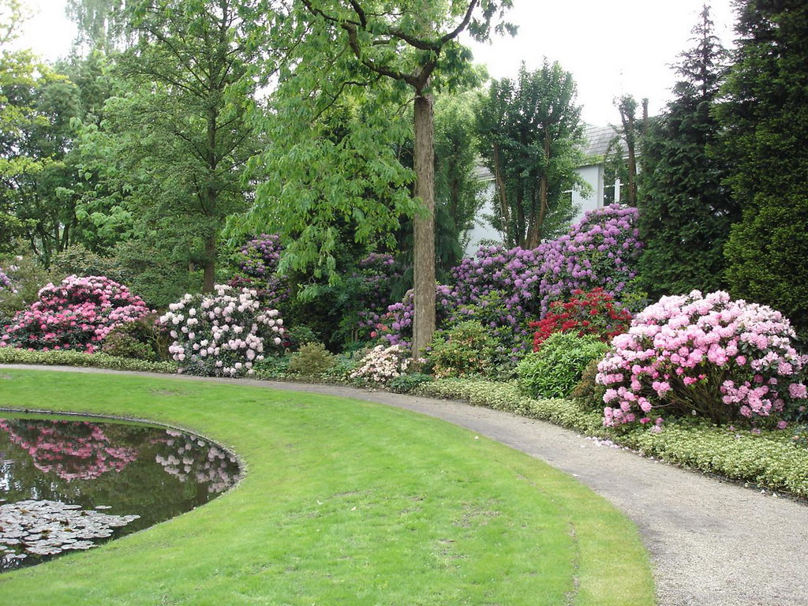
Notes:
Arboretum.-Trompenburg

Slide 50
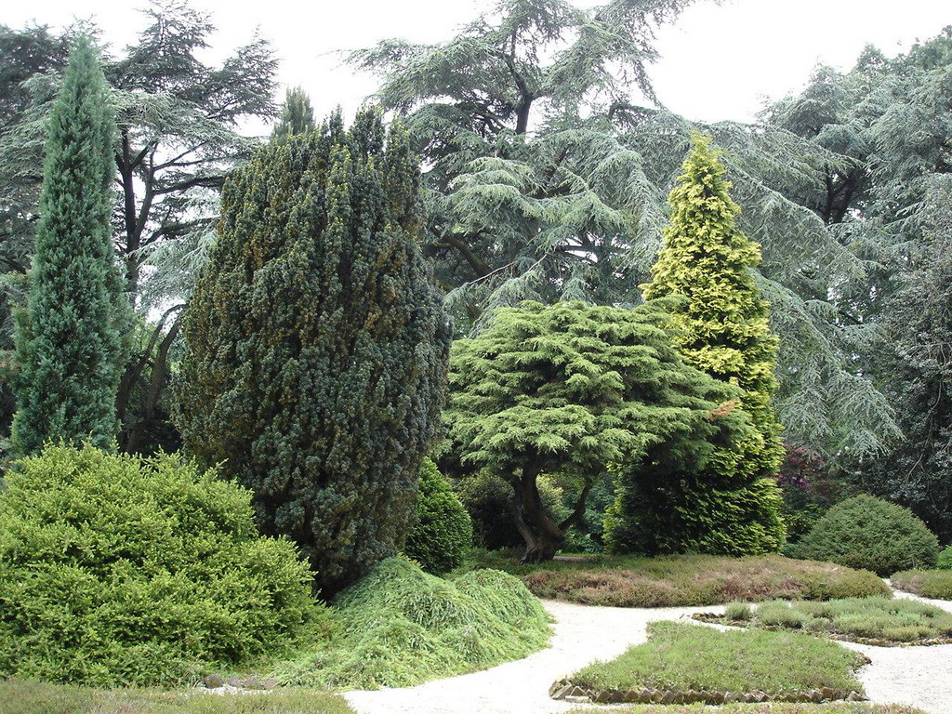
Notes:
Arboretum Trompenburg.-Rotterdam

Slide 51
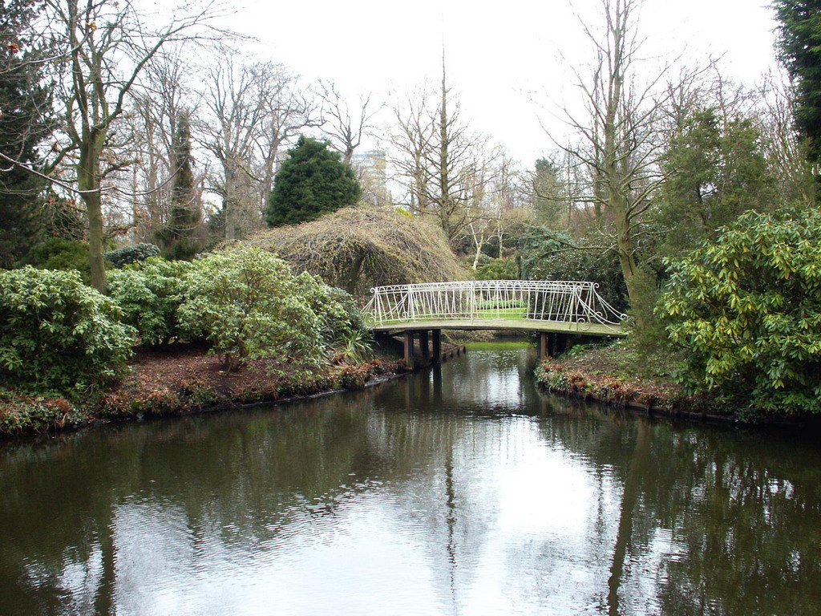
Notes:
Arboretum Trompenburg

Slide 52
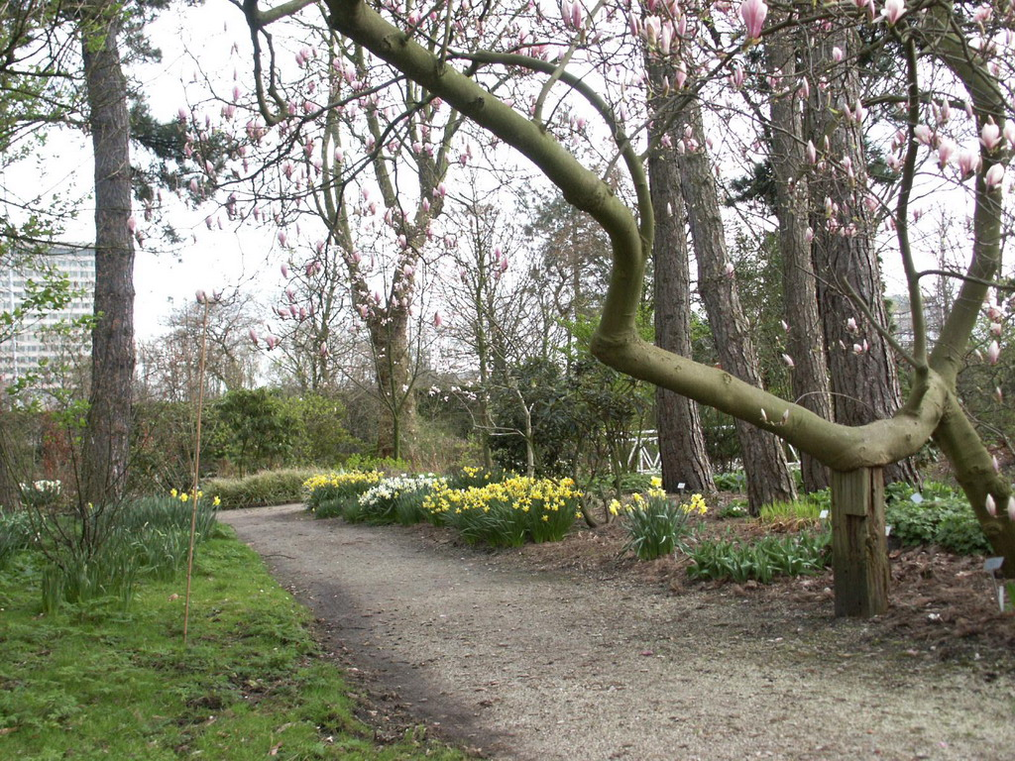
Notes:
Trompenburg

Slide 53
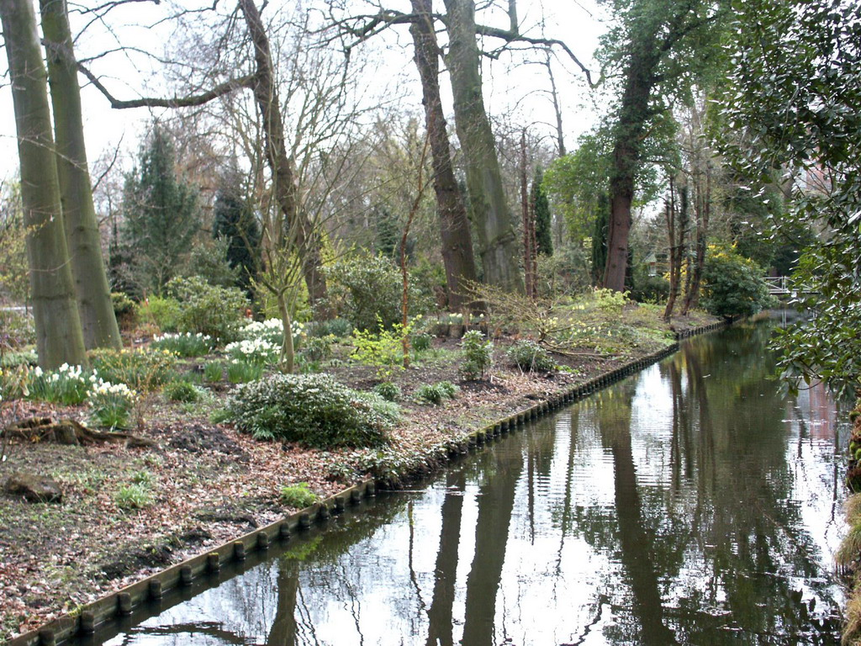
Notes:
Trompenburg

Slide 54
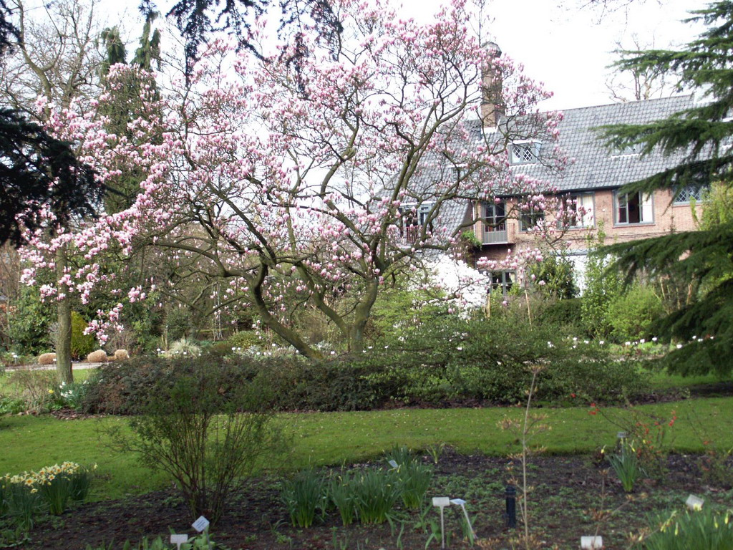
Notes:
Trompenburg

Slide 55
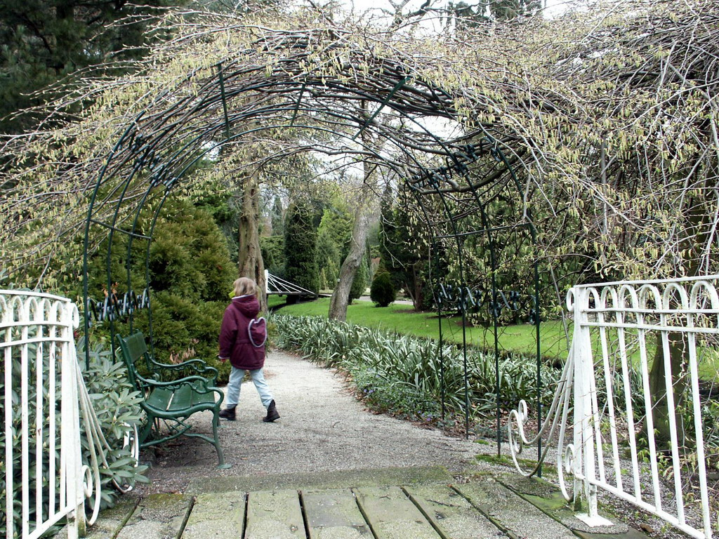
Notes:
Trompenburg

Slide 56
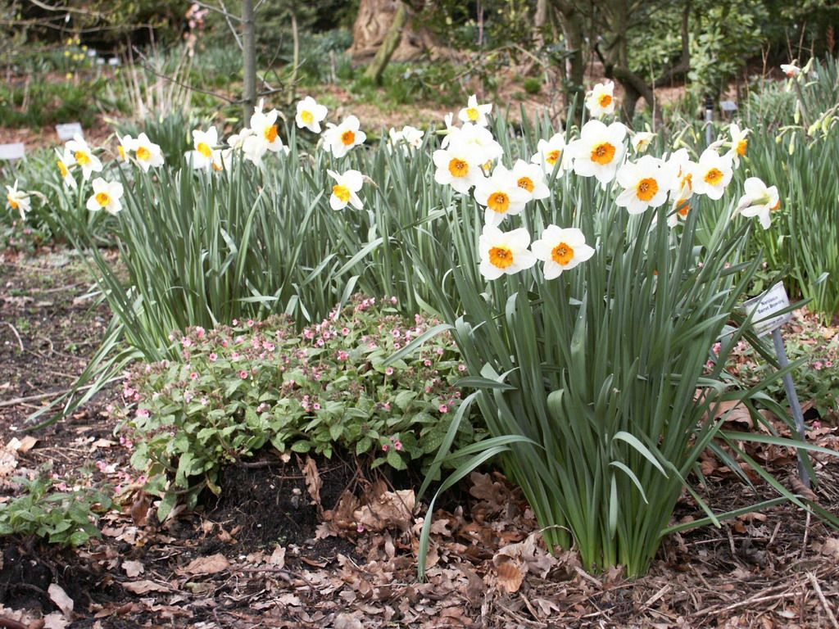
Notes:
Trompenburg.-Narcisos y Pulmonaria

Slide 57
AALSMEER FLOWER MARKET
Esta situado en Aaslmeer.Holanda.
Es la mayor subasta de flores del mundo.
El pueblo esta plagado de invernaderos de cultivadores de plantas y flores.
Existe una estación experimental de floricultura.
El mercado ocupa una superficie de 100.000 m2 y esta cerca del aeropuerto de Schipol.

Slide 58

Notes:
Aalsmeer

Slide 59

Notes:
Aalsmeer Market

Slide 60

Notes:
Aalsmeer Garden

Slide 61

Notes:
Aalsmeer

Slide 62

Notes:
Aalsmeer

Slide 63

Notes:
Aalsmeer

Slide 64

Notes:
Aalsmeer

Slide 65


Notes:
Aalsmeer

Slide 66

Notes:
Aalsmeer

Slide 67

Notes:
Aalsmeer

Slide 68
Notes:
Aalsmeer

Slide 69

Notes:
Aalsmeer.-Sala de Subastas

Slide 70

Notes:
Aalsmeer

Slide 71
CLIGENDAEL PARK
Esta situado en La Haya.
Conocido por su jardín japonés, construido en 1910 por la Baronesa Marguerite M.van Brienen su propietaria, conocida como Lady Daisy.
Viajo varias veces al Japón y se trajo linternas,esculturas,pabellones,puentes y plantas para crear el jardín japonés.

Slide 72
El Ayuntamiento de la Haya recibió la donación del jardín y debido a su singularidad y valor histórico siempre lo tiene muy cuidado.
Ahora es una atracción turística de la ciudad que solo se visita durante un corto periodo de tiempo durante el año debido a su fragilidad.

Slide 73

Notes:
Cligendael Park.-La Haya

Slide 74

Notes:
Cligendael Park.-Japanese Garden

Slide 75

Notes:
Cligendael Park

Slide 76

Notes:
Cligendael Park

Slide 77

Notes:
Cligendael Park

Slide 78

Notes:
Cligendael Park

Slide 79

Notes:
Cligendael Park

Slide 80

Notes:
Cligendael Park

Slide 81

Notes:
Cligendael Park

Slide 82

Notes:
Cligendael Park

Slide 83

Notes:
Cligendael Park

Slide 84

Notes:
Cligendael Park

Slide 85

Notes:
Cligendael Park

Slide 86

Notes:
Cligendael Park

Slide 87

Notes:
Cligendael Park

Slide 88

Notes:
Cligendael Park

Slide 89

Notes:
Cligendael Park.-Holland Section

Slide 90

Notes:
Cligendael Park

Slide 91

Notes:
Cligendael Park

Slide 92

Notes:
Cligendael Park

Slide 93

Notes:
Cligendael Park

Slide 94

Notes:
Cligendael Park

Slide 95

Notes:
Cligendael Park

Slide 96

Notes:
Cligendael Park

Slide 97

Notes:
Cligendael Park

Slide 98

Notes:
Cligendael Park

Slide 99
AMSTERDAMSE BOSS
Parque modernista creado como un gran bosque de 800 has.
Cerca de Ámsterdam.
Diseño abstracto de dos arquitectos influenciados por un biólogo, que fueron quienes controlaron el proyecto.
Los terrenos donde se ubica fueron ganados al mar.

Slide 100
En la creación del parque se tuvieron en cuenta importantes consideraciones ecológicas.
Se utilizaron plantas autóctonas, se recuperaron tierras,lagos,estanques, arroyos se construyeron zanjas de drenaje de las tierras etc.…
Al parque se le dio la posibilidad de emplazarle muchos espacios para actividades remo,senderismo,ciclismo y otros deportes.

Slide 101

Notes:
Amsterdam Boss

Slide 102

Notes:
Amsterdam Boss

Slide 103

Notes:
Amsterdam Boss

Slide 104

Notes:
Amsterdam Boss

Slide 105

Notes:
Amsterdam Boss

Slide 106

Notes:
Amsterdam Boss

Slide 107

Notes:
Amsterdam Boss

Slide 108
BAANAKKERSPARK
Parque situado en el norte de Ámsterdam.
Un parque de estilo paisajista holandés.
Grandes sotobosque de azaleas y rododendros.
Conserva su carácter natural en las plantaciones.

Slide 109

Notes:
Baanakkerspark

Slide 110

Notes:
Baanakkerspark

Slide 111

Notes:
Baanakkerspark

Slide 112

Notes:
Baanakkerspark

Slide 113

Notes:
Baanakkerspark

Slide 114

Notes:
Baanakkerspark

Slide 115

Notes:
Banakkerspark

Slide 116

Notes:
Banakkerspark

Slide 117

Notes:
Baanakkerspark

Slide 118
HET LOO
Un jardín barroco holandés de perfecta simetría con disposiciones axiales, parterres con fuentes,estatuas,jarrones etc.…
Conocido como el Versalles Holandés, fue diseñado pro André Le Nôtre.
En 1960 cuando murió la reina Guillermina el palacio paso al Estado.

Slide 119
Los jardines se restauraron en su totalidad a partir de 1970 para celebrar su tricentenario en 1984.
Ahora el palacio alberga un Museo Nacional y biblioteca dedicado a la casa de Orange-Nassau en la historia holandesa y el Museo de la Cancilleria de los Países Bajos.

Slide 120

Notes:
Het Loo

Slide 121


Slide 122

Notes:
Het Loo

Slide 123

Notes:
Het Loo

Slide 124

Notes:
Het Loo

Slide 125

Notes:
Het Loo

Slide 126

Notes:
Het Loo

Slide 127

Notes:
Het Loo

Slide 128

Notes:
Het Loo

Slide 129

Notes:
Het Loo

Slide 130

Notes:
Het Loo

Slide 131

Notes:
Het Loo

Slide 132

Notes:
Het Loo

Slide 133

Notes:
Het Loo

Slide 134

Notes:
Het Loo

Slide 135

Notes:
Het Loo

Slide 136

Notes:
Het Loo

Slide 137
Notes:
Het Loo

